Slide 1
ДОБРОВОЛЬЧЕСКАЯ ДЕЯТЕЛЬНОСТЬ ОТРЯДА
«ДОРОГОЮ ДОБРА»
МБОУ СОШ №1 г. Спасска им. В.А. Шпагина

Slide 2


им.В.А. Шпагина

Slide 3
Волонтеры нашейтрудятся в самых разных сферах – помощь нуждающимся и людям с ограниченными возможностями, благоустройство и уборка территорий, информирование о любых важных мероприятиях и событиях.
Такие люди обладают активной жизненной позицией, они целеустремленные, бескорыстные и упорно желают сделать мир немного лучше.

Slide 4
Волонтерский отряд «Дорогою добра» существует в МБОУ СОШ №1 не первый год и работает по разным направлениям. Это забота и внимание к пожилым людям, помощь тем, кто находиться в трудной жизненной ситуации, работа с младшими школьниками по сплочению классного коллектива, гражданское участие – благоустройство могил участников ВОВ. Участие в акциях по ПДД.

Slide 5
Мы реализуем проект «Гордись и помни!»
Проект «Гордись и помни!» является долгосрочным и актуальным проектом. Так как способствует формированию патриотических и духовно-нравственных качеств учащихся на примере подвига нашего народа в годы Великой Отечественной Войны. Активизирует деятельность по сохранению мест захоронения Героев.

Slide 6
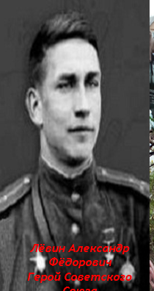
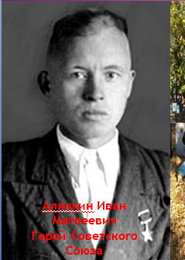
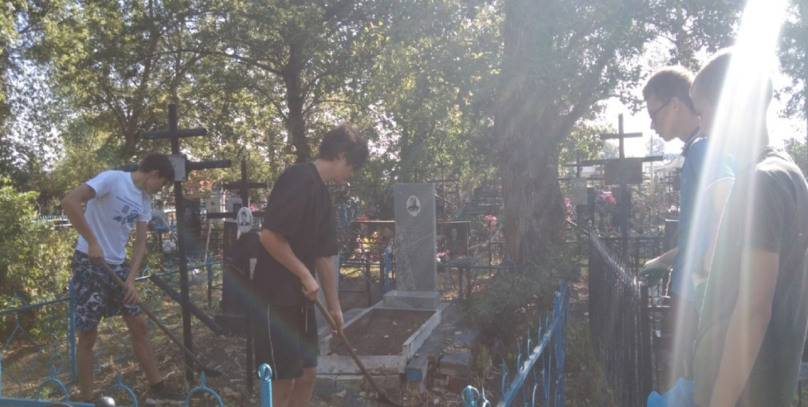
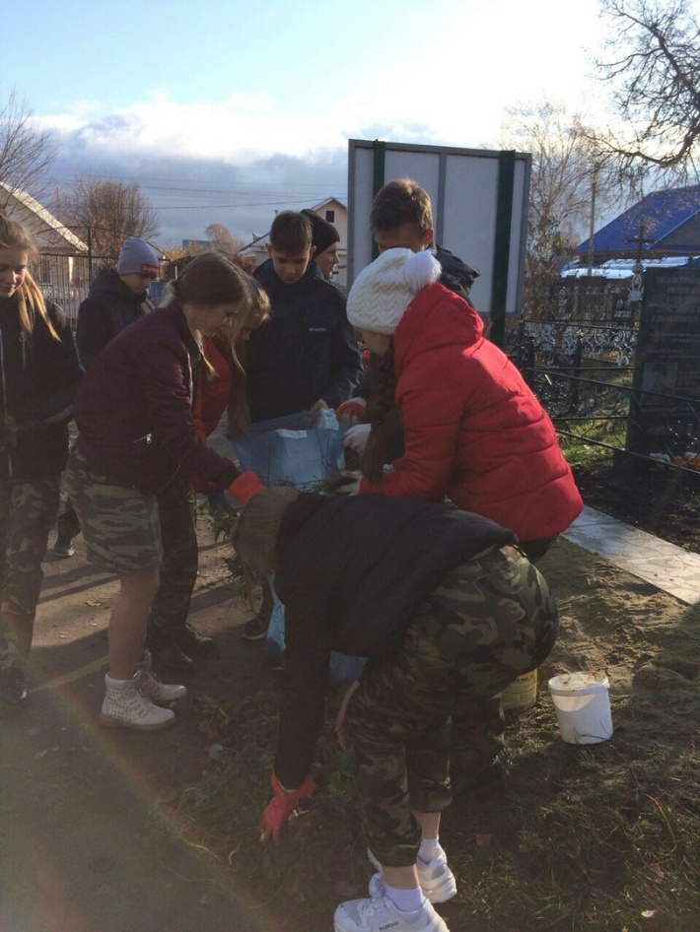
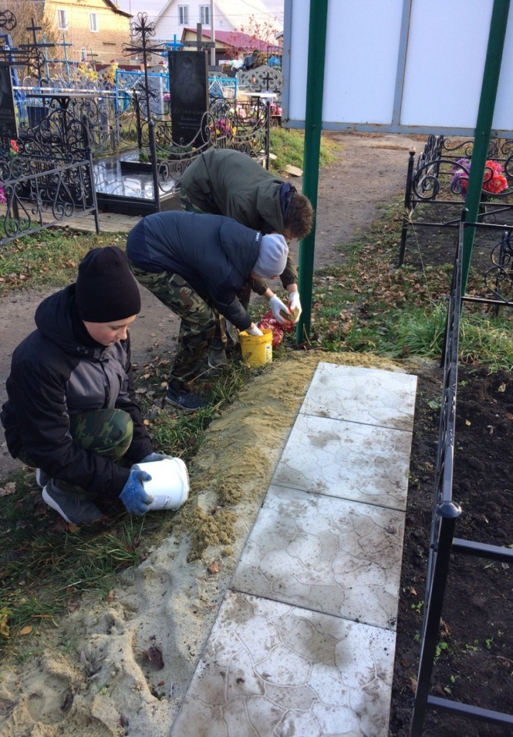
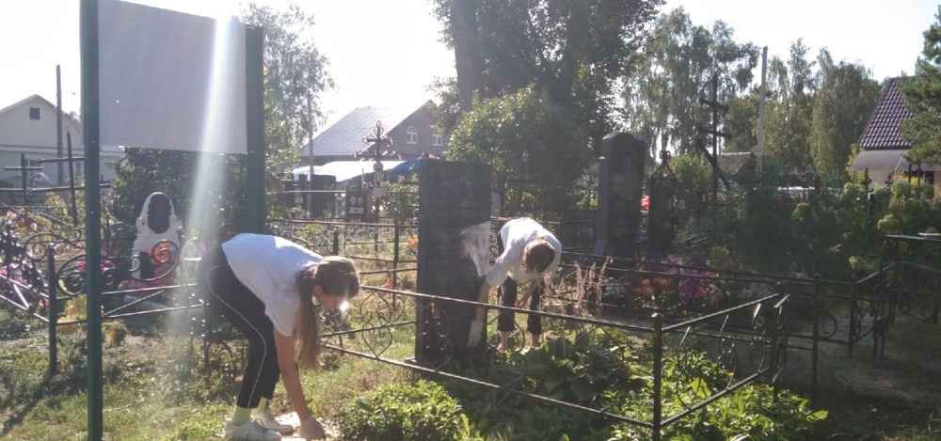
Реализация проекта
«Гордись и помни!»

Slide 7
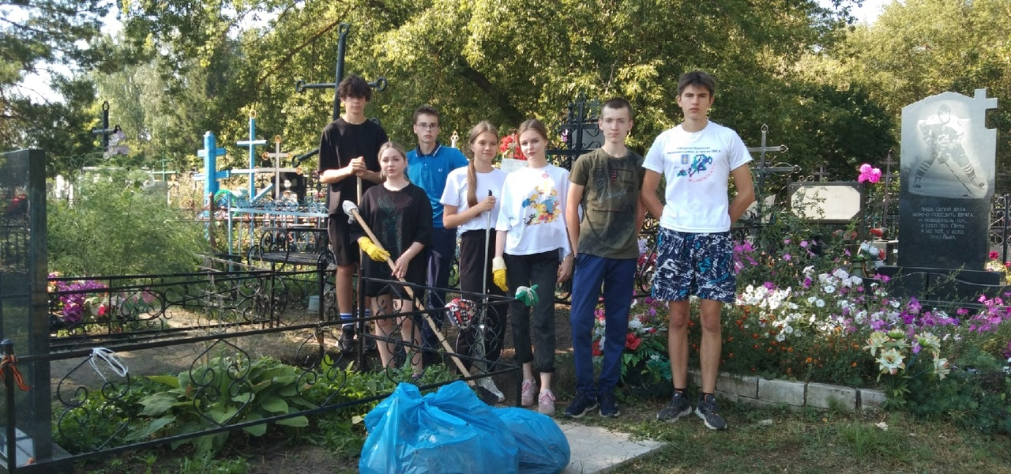
Реализация проекта
«Гордись и помни!»

Slide 8
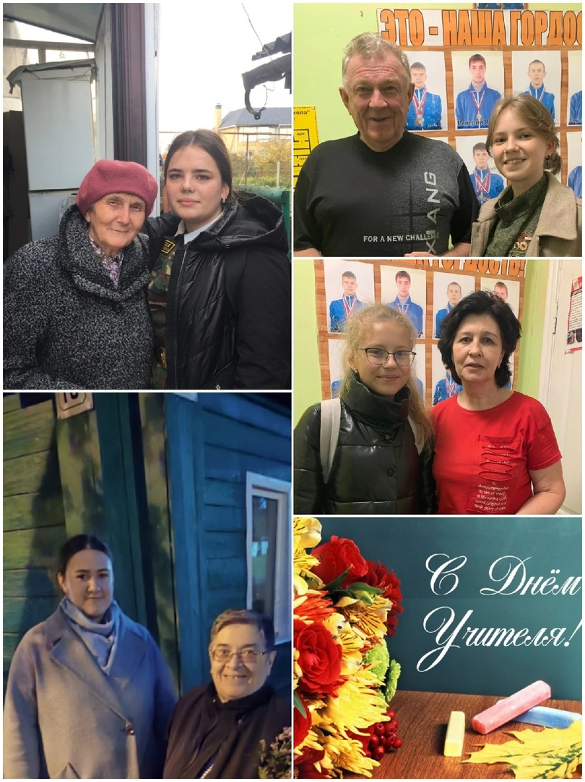
Дарите добро людям!
Акция « Поздравь ветерана педагогического труда»

Slide 9
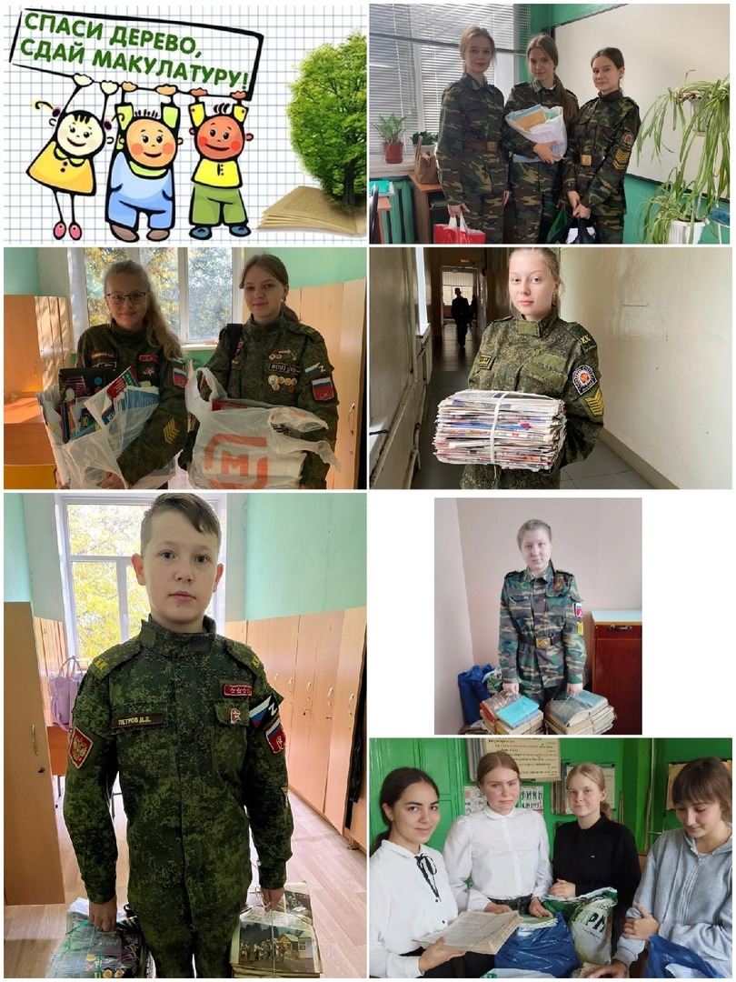
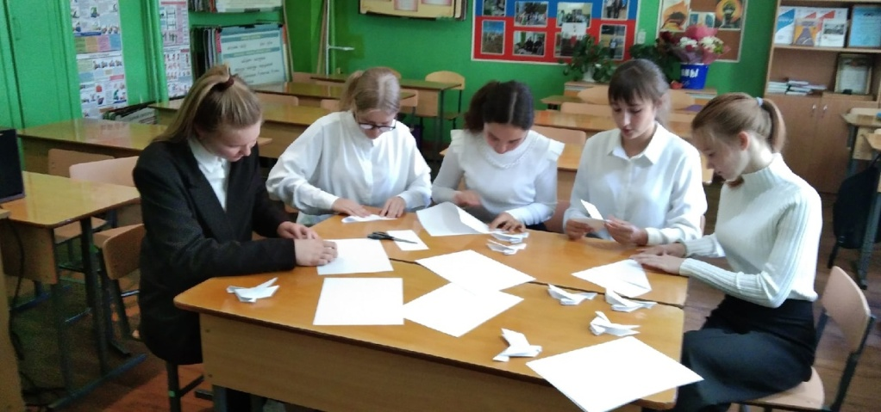
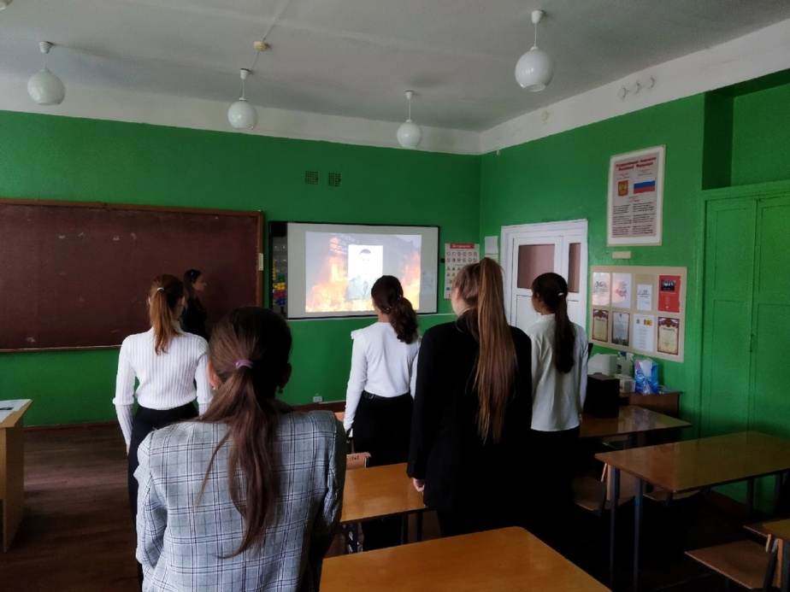
Экомарафон «Собери макулатуру – спаси дерево!»
Час памяти «Беслан. Мы помним!»

Slide 10
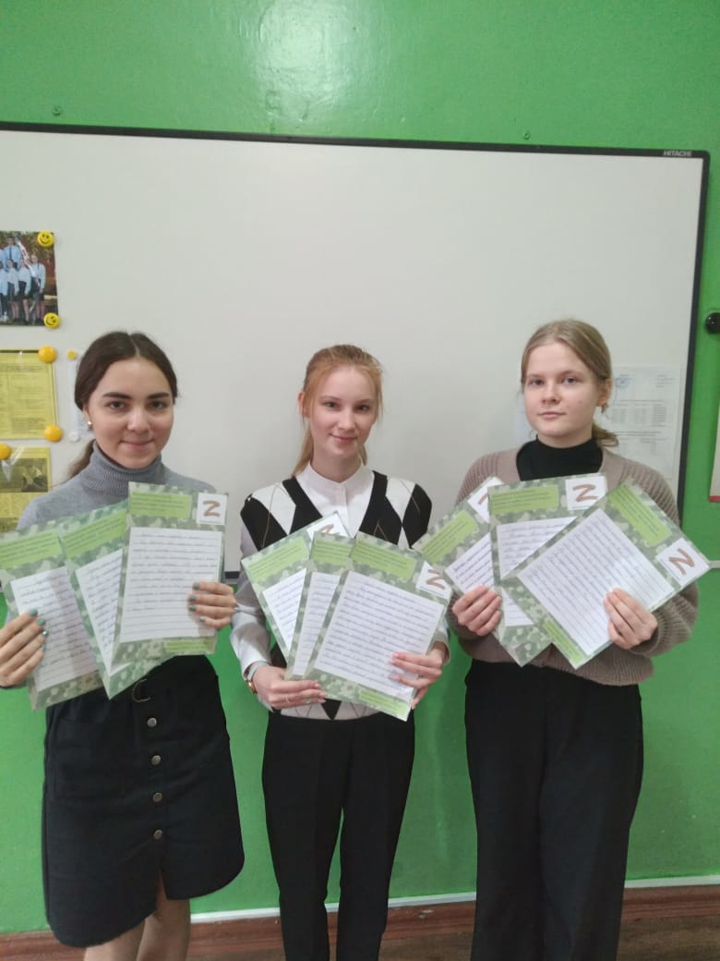
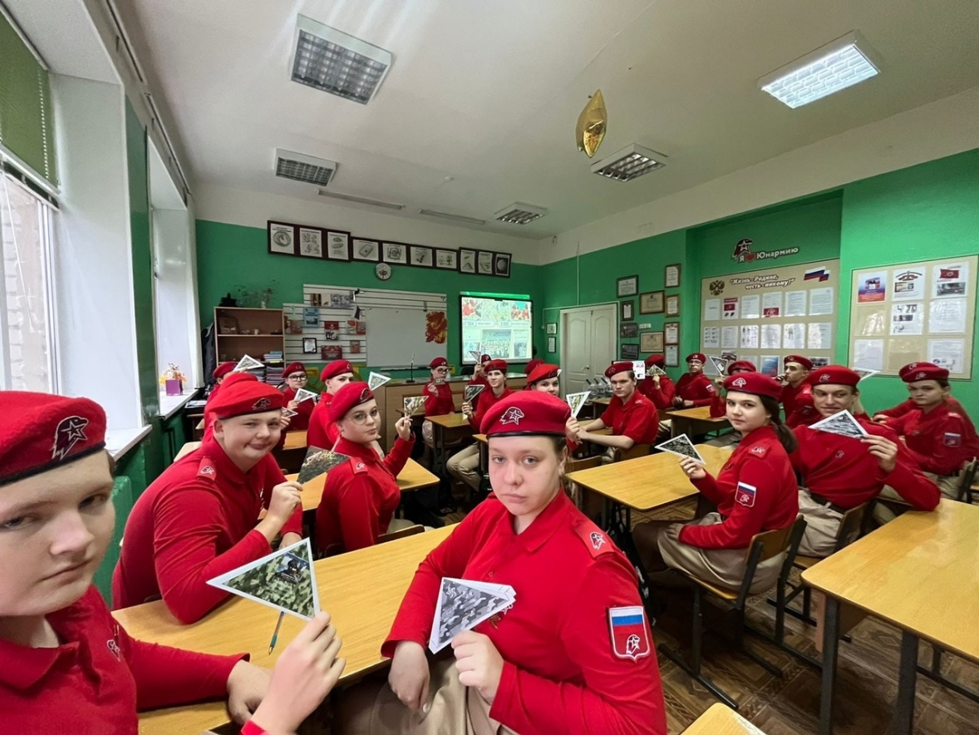
«Письмо солдату»

Slide 11
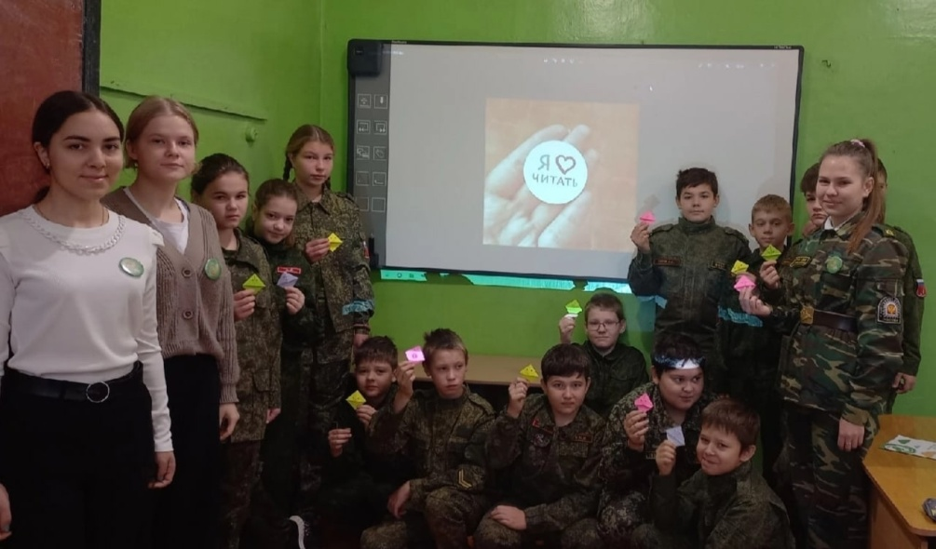
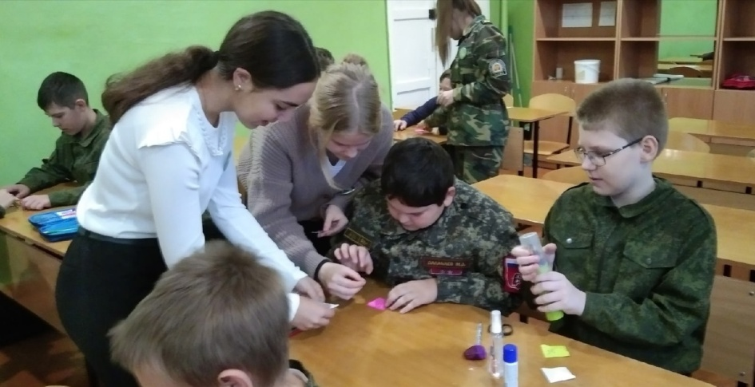
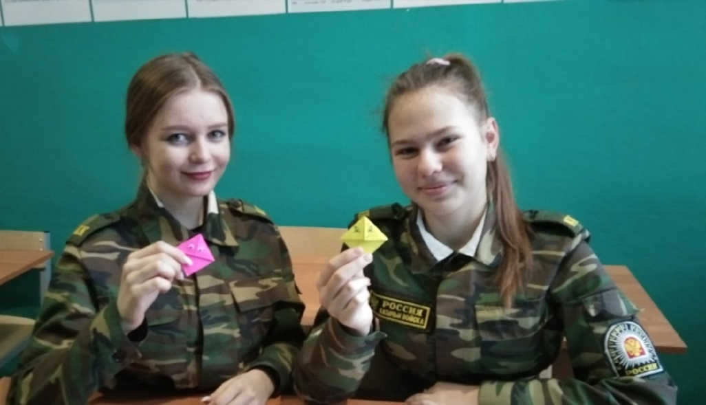
« На страницах любимых книг»

Slide 12
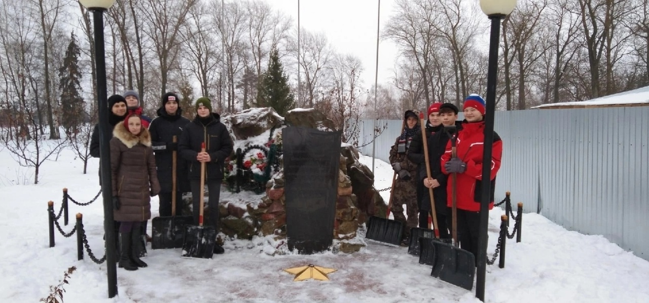
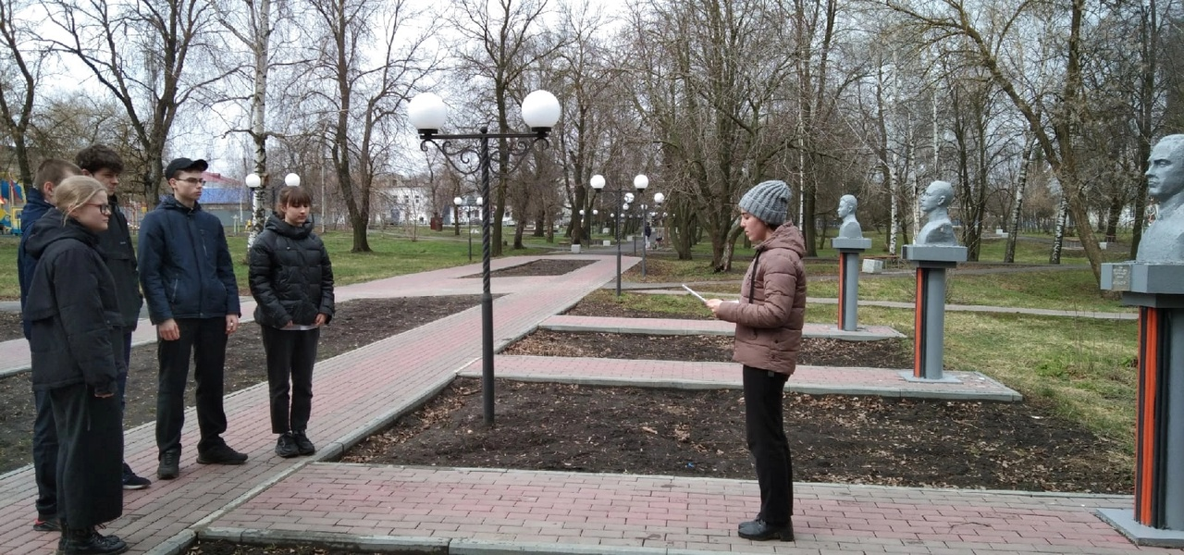

Slide 13
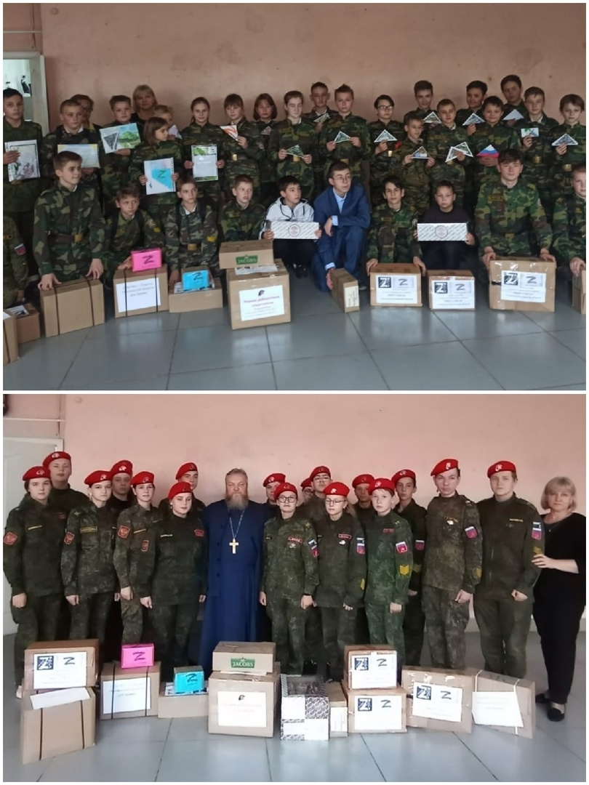
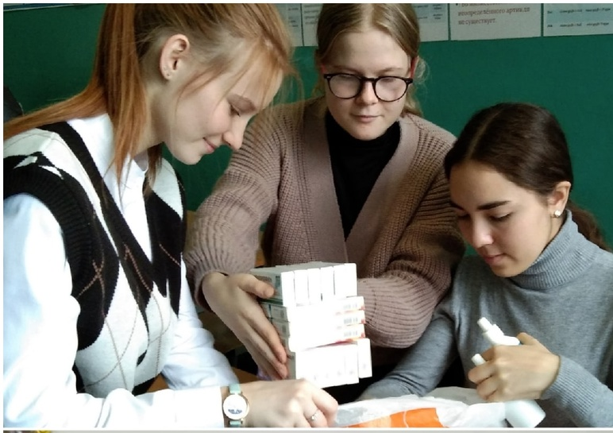
СВОИХ НЕ БРОСАЕМ!

Slide 14
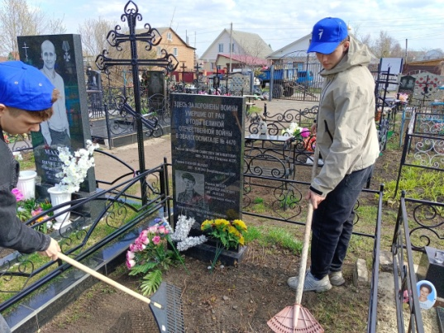
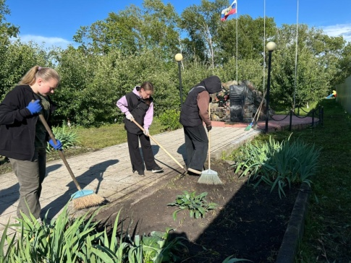
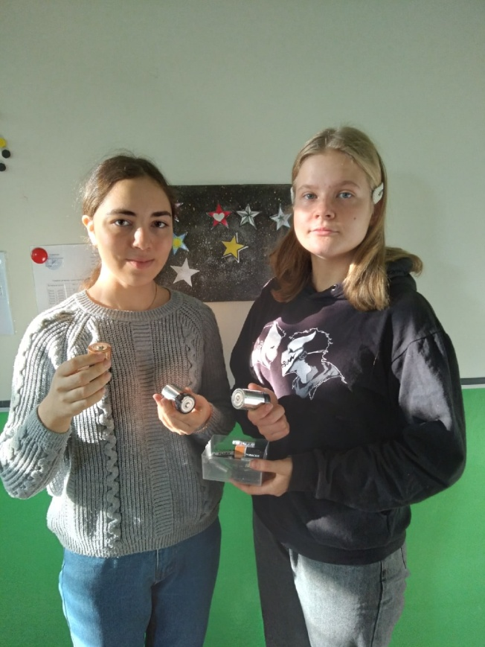
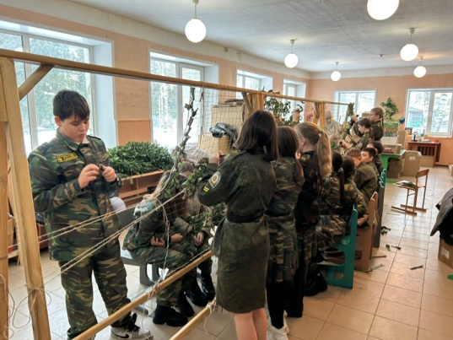
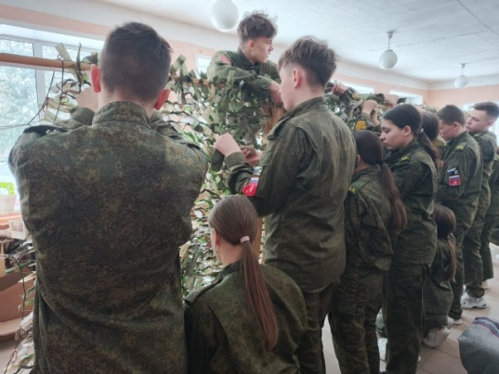
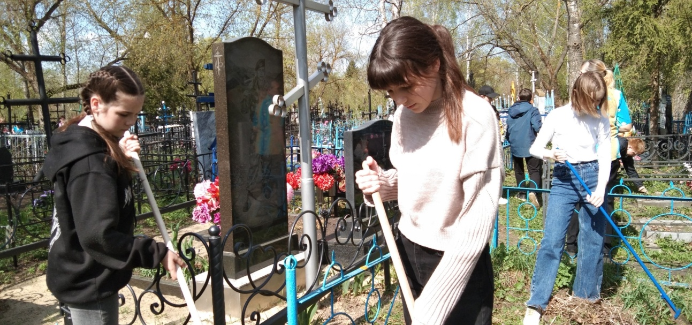
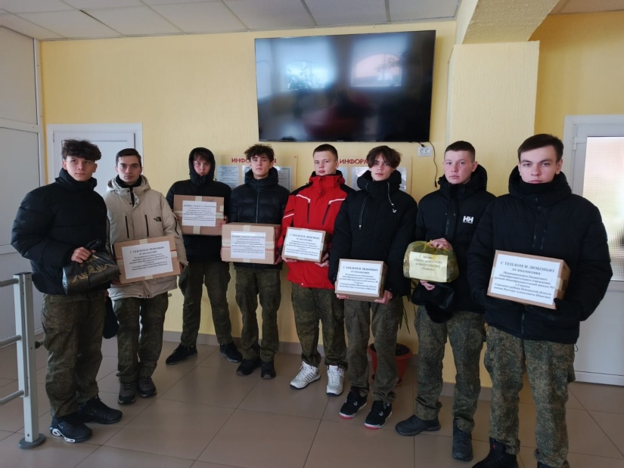

Slide 15
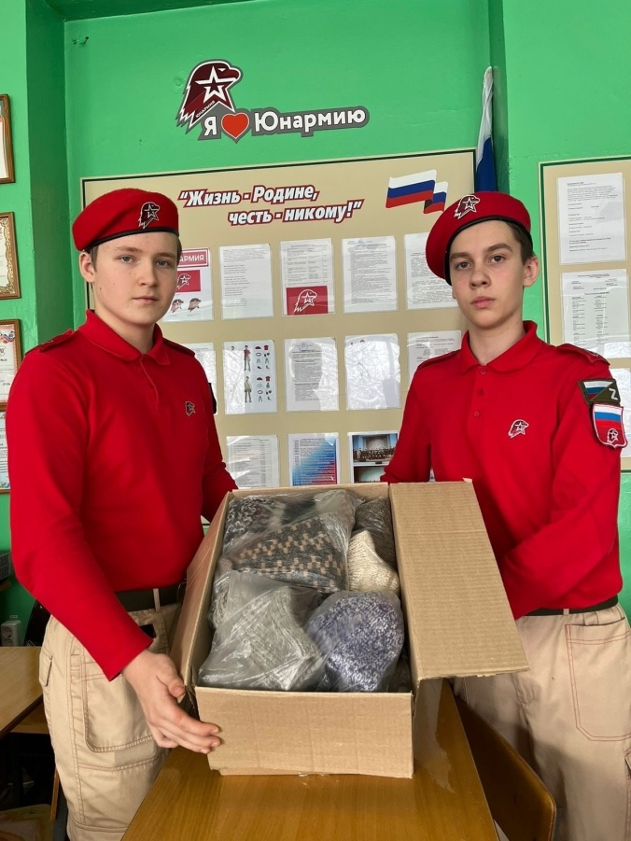
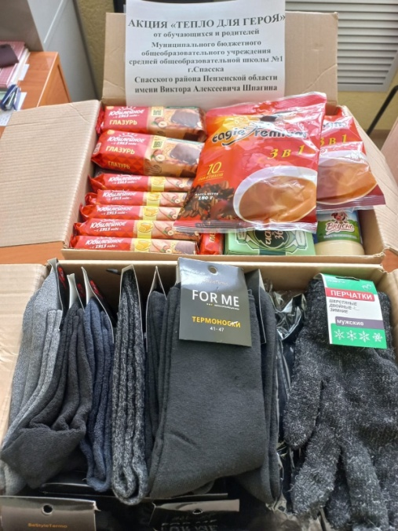
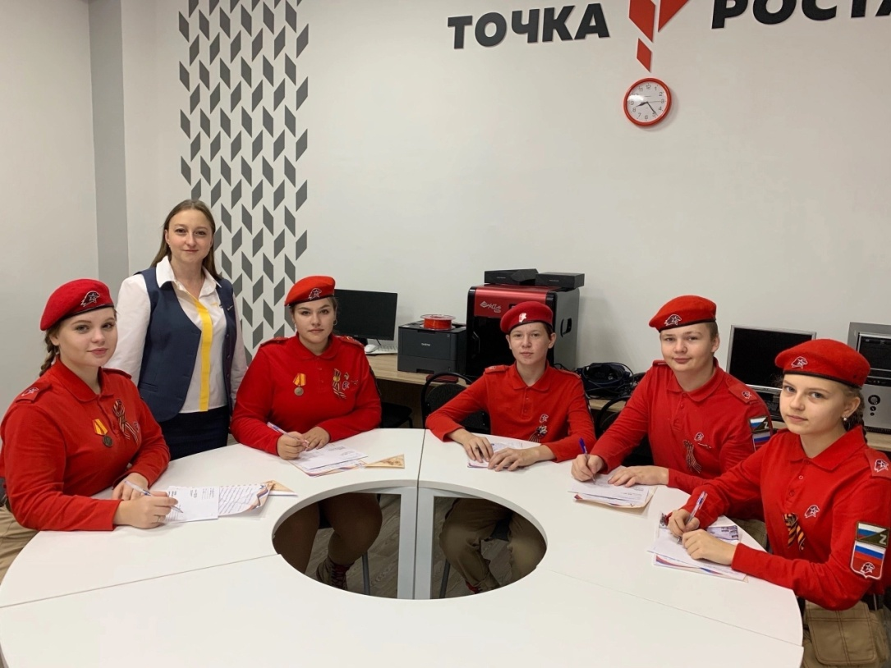

Slide 16


Slide 17
СПАСИБО
ЗА ВНИМАНИЕ!

